Slide 1



Slide 2

ASSEMBLEIA GERAL ORDINÁRIA E EXTRAORDINÁRIA
15/04/2025
1ª convocação: 7h
2ª convocação: 8h
3ª convocação: 9h

Slide 3

AGRADECIMENTOS
Registro meus agradecimentos pela confiança depositada na Cooperativa Nescred durante seus 55 anos de história!
Marcar uma história tão longínqua com a participação nos mais variados sonhos de seus cooperados, é digno de reconhecimento!
Agradeço aos cooperados pela confiança, a equipe de colaboradores pelo comprometimento e dedicação e aos Conselheiros e Diretores pela oportunidade de fazer parte de um movimento cooperativo que transforma vidas!

Slide 4
PALAVRA DO PRESIDENTE
Com a palavra, Sr. Marcos V. Baccarin

Slide 5
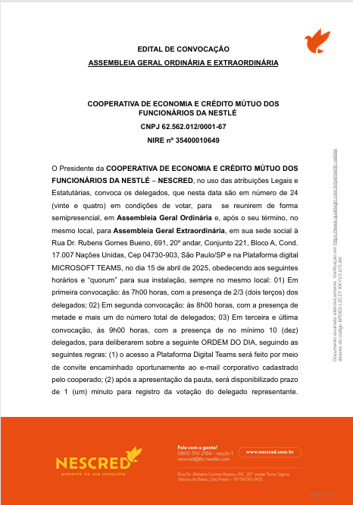
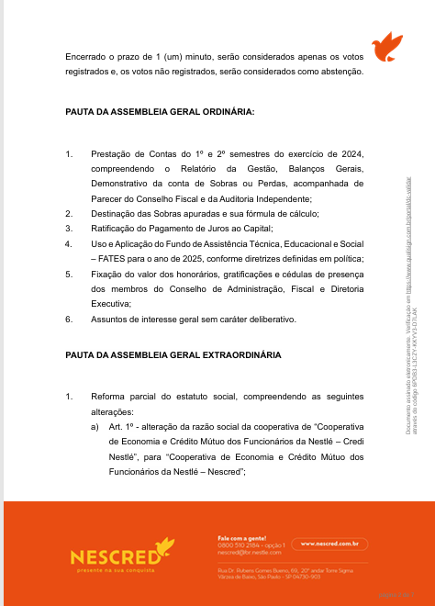
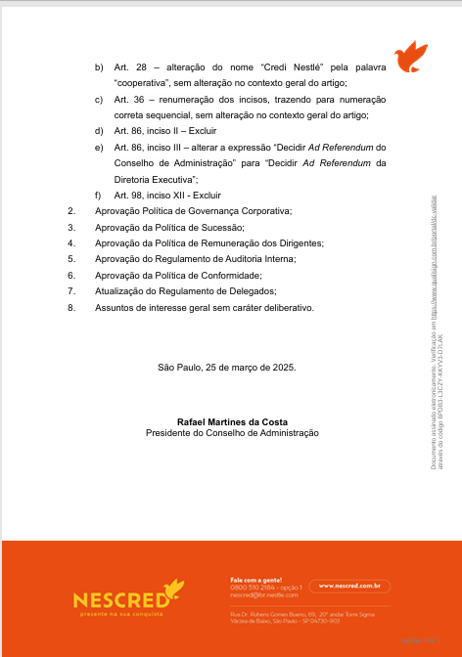

Slide 6

AGO/E
INSTRUÇÕES
Após apresentação do item deliberativo, o formulário será disponibilizado no chat para registro da votação;
Após tempo para esclarecimento de dúvidas, será iniciado o tempo para registro da votação. Para cada item será concedido 1 minuto para registro do voto;
Finalizado o tempo do voto, será apurado o resultado, para tanto teremos 2 minutos;
Após apuração, será informado o resultado de cada item apresentado;
Não serão deliberados temas que não estejam descritos no edital.
Cada delegado terá direito a apenas 1 (um) voto;
Conselheiros e Diretores não votam;
O voto deve ser registrado, exclusivamente, pelo formulário que será encaminhado no chat da reunião;
Havendo qualquer problema no acesso ao formulário, o delegado, poderá registrar o voto via chat, informando se aprova, não aprova ou abstém o item apresentado, juntamente com seu nome e unidade regional que representa.

Slide 7

      Prestação de Contas do 1º e 2º semestres do exercício de 2024, compreendendo o Relatório da Gestão, Balanços Gerais, Demonstrativo da conta de Sobras ou Perdas, acompanhada de Parecer do Conselho Fiscal e da Auditoria Independente;
      Destinação das Sobras apuradas e sua fórmula de cálculo;
      Ratificação do Pagamento de Juros ao Capital;
      Uso e Aplicação do Fundo de Assistência Técnica, Educacional e Social – FATES para o ano de 2025, conforme diretrizes definidas em política;
      Fixação do valor dos honorários, gratificações e cédulas de presença dos membros do Conselho de Administração, Fiscal e Diretoria Executiva;
      Assuntos de interesse geral sem caráter deliberativo.
AGO

Slide 8

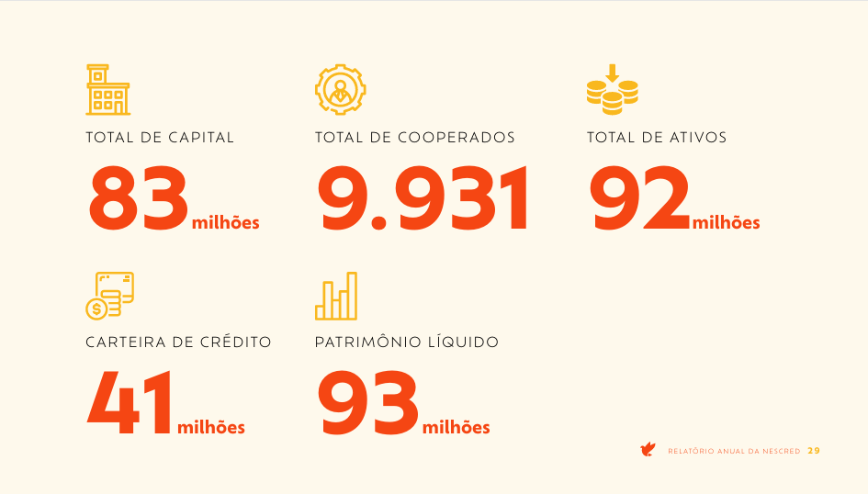
1. PRESTAÇÃO DE CONTAS DO 1º E 2º SEMESTRES DO EXERCÍCIO DE 2024
Todos limites regulamentares e recomendáveis estão enquadrados

Slide 9
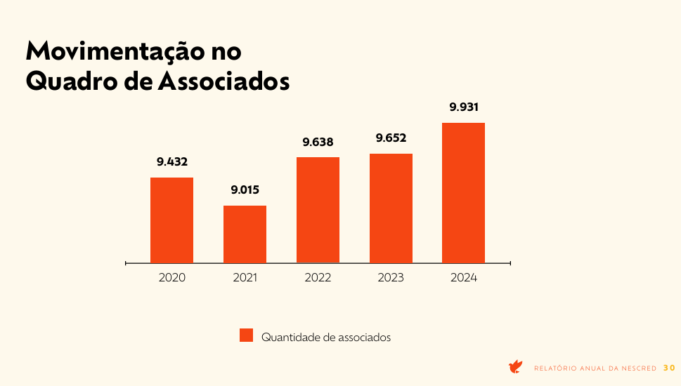
1. PRESTAÇÃO DE CONTAS DO 1º E 2º SEMESTRES DO EXERCÍCIO DE 2024

Slide 10
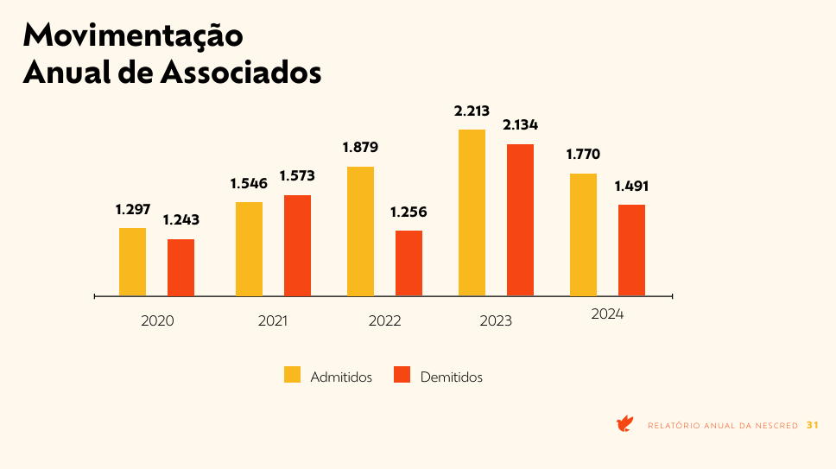
1. PRESTAÇÃO DE CONTAS DO 1º E 2º SEMESTRES DO EXERCÍCIO DE 2024

Slide 11
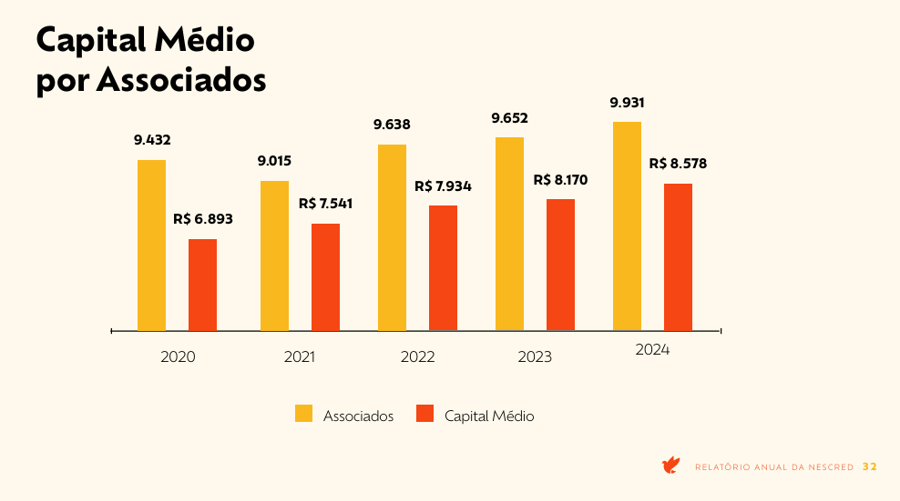
1. PRESTAÇÃO DE CONTAS DO 1º E 2º SEMESTRES DO EXERCÍCIO DE 2024

Slide 12
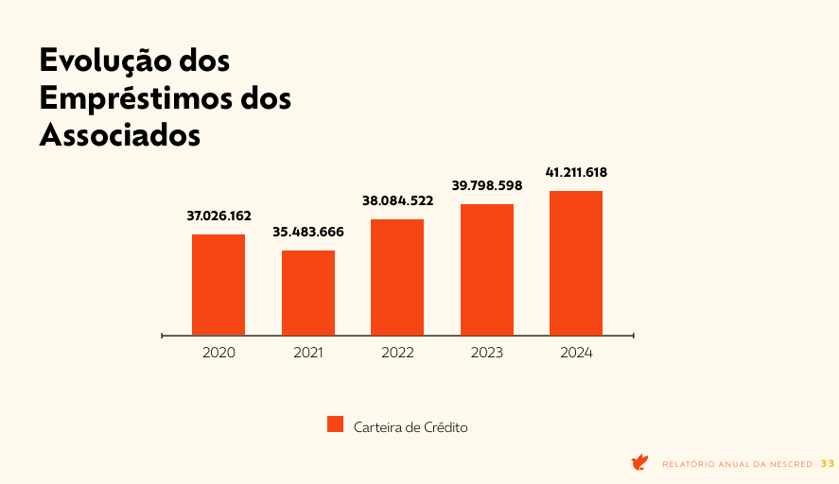
1. PRESTAÇÃO DE CONTAS DO 1º E 2º SEMESTRES DO EXERCÍCIO DE 2024

Slide 13
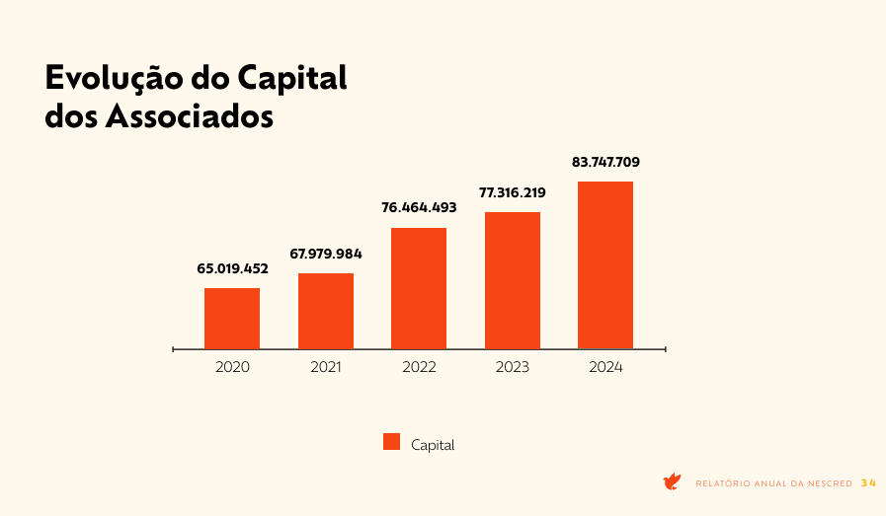
1. PRESTAÇÃO DE CONTAS DO 1º E 2º SEMESTRES DO EXERCÍCIO DE 2024

Slide 14
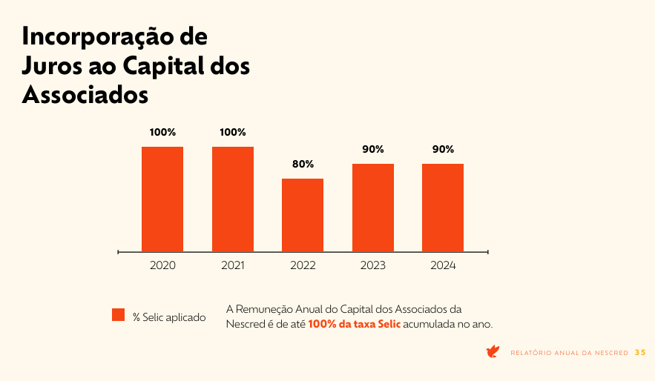
1. PRESTAÇÃO DE CONTAS DO 1º E 2º SEMESTRES DO EXERCÍCIO DE 2024

Slide 15
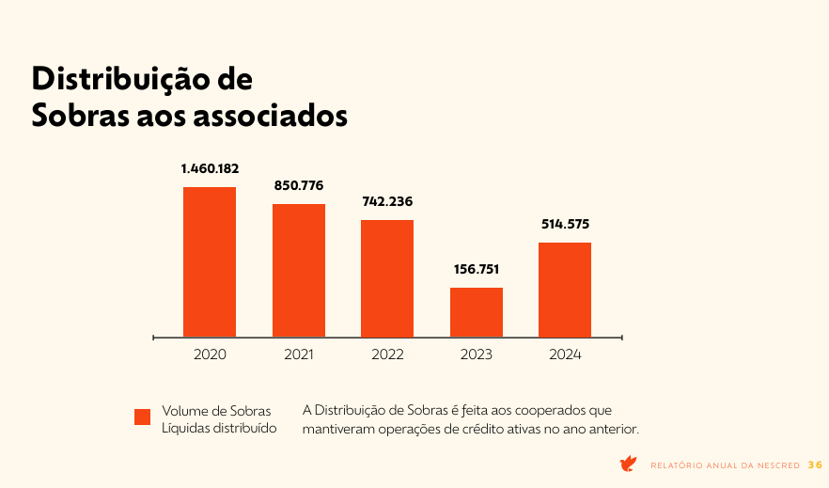
1. PRESTAÇÃO DE CONTAS DO 1º E 2º SEMESTRES DO EXERCÍCIO DE 2024

Slide 16
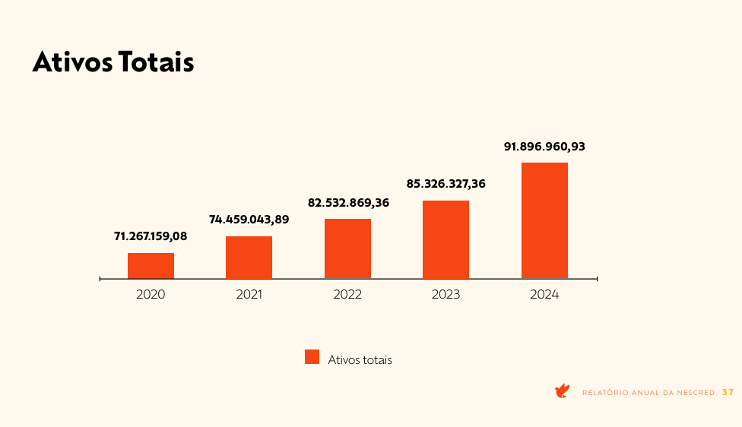
1. PRESTAÇÃO DE CONTAS DO 1º E 2º SEMESTRES DO EXERCÍCIO DE 2024

Slide 17
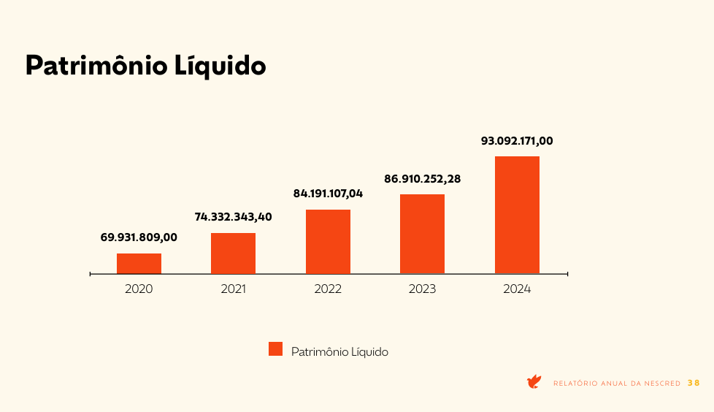
1. PRESTAÇÃO DE CONTAS DO 1º E 2º SEMESTRES DO EXERCÍCIO DE 2024

Slide 18
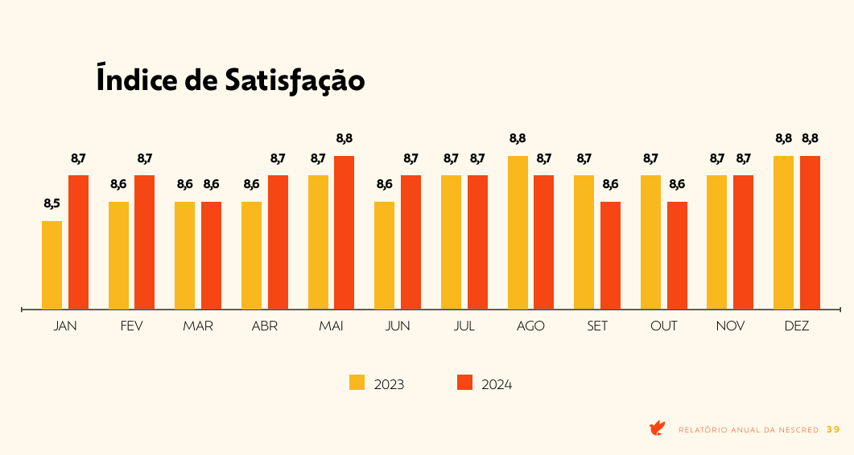
1. PRESTAÇÃO DE CONTAS DO 1º E 2º SEMESTRES DO EXERCÍCIO DE 2024

Slide 19
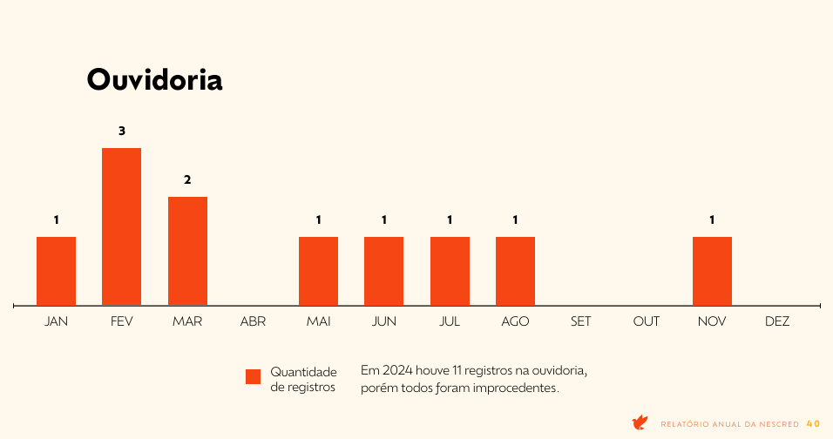
1. PRESTAÇÃO DE CONTAS DO 1º E 2º SEMESTRES DO EXERCÍCIO DE 2024

Slide 20
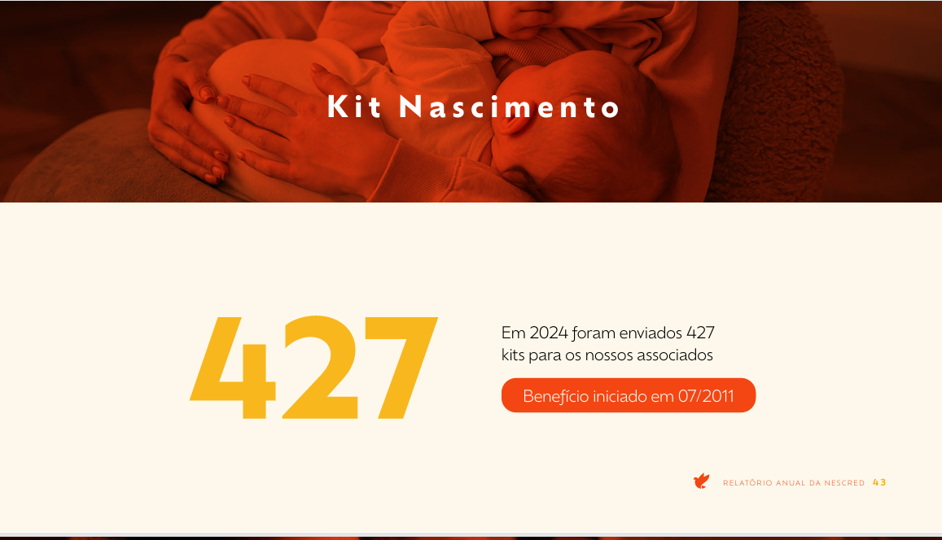
1. PRESTAÇÃO DE CONTAS DO 1º E 2º SEMESTRES DO EXERCÍCIO DE 2024

Slide 21

1. PRESTAÇÃO DE CONTAS DO 1º E 2º SEMESTRES DO EXERCÍCIO DE 2024

Slide 22

1. PRESTAÇÃO DE CONTAS DO 1º E 2º SEMESTRES DO EXERCÍCIO DE 2024

Slide 23




1. PRESTAÇÃO DE CONTAS DO 1º E 2º SEMESTRES DO EXERCÍCIO DE 2024 – AÇÕES REALIZADAS

Slide 24

1. PRESTAÇÃO DE CONTAS DO 1º E 2º SEMESTRES DO EXERCÍCIO DE 2024 – AÇÕES REALIZADAS

Slide 25
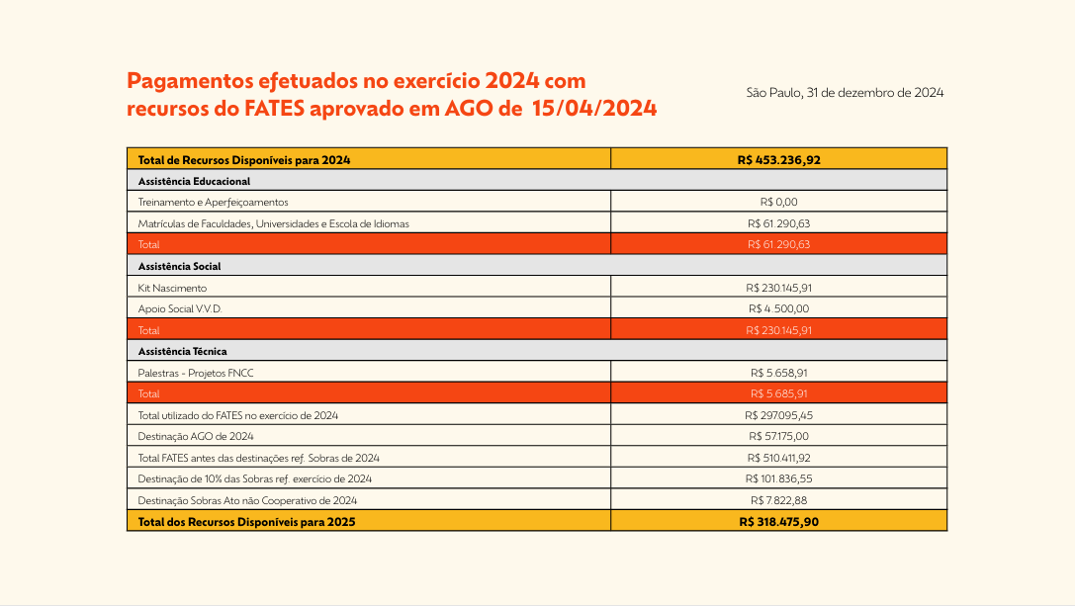
1. PRESTAÇÃO DE CONTAS DO 1º E 2º SEMESTRES DO EXERCÍCIO DE 2024

Slide 26
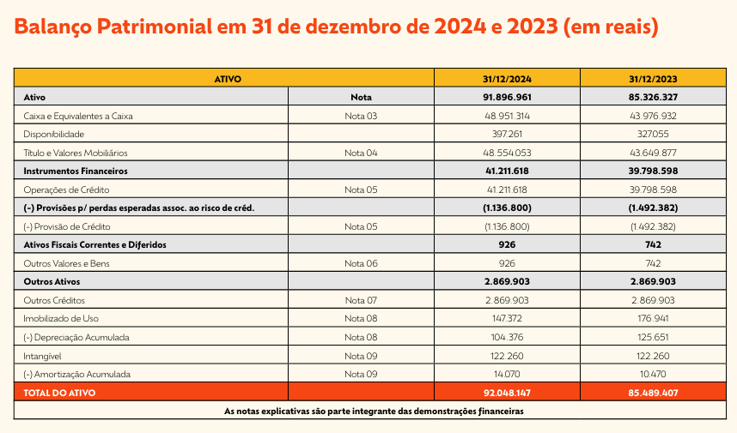
1. PRESTAÇÃO DE CONTAS DO 1º E 2º SEMESTRES DO EXERCÍCIO DE 2024

Slide 27
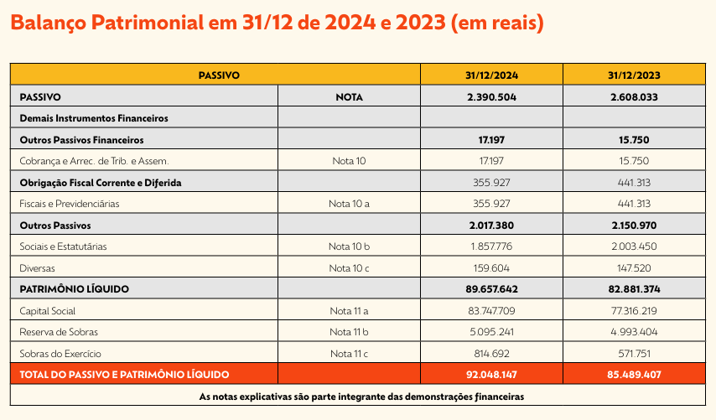
1. PRESTAÇÃO DE CONTAS DO 1º E 2º SEMESTRES DO EXERCÍCIO DE 2024

Slide 28
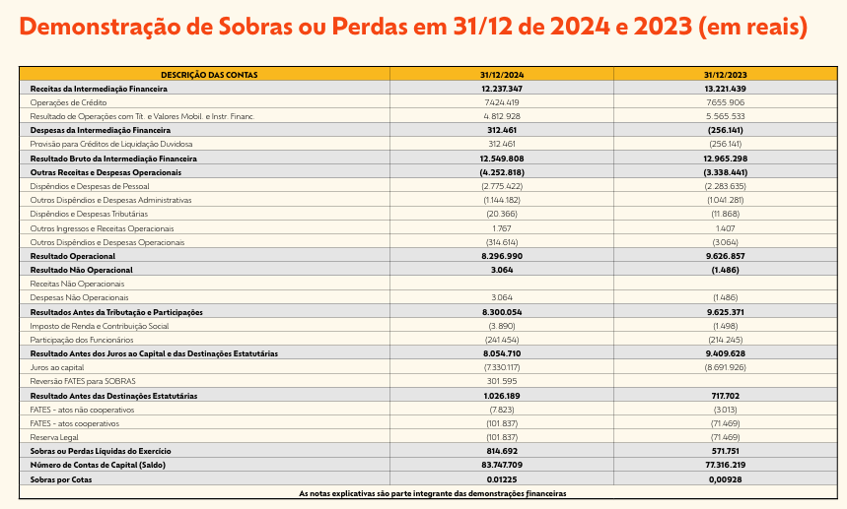
1. PRESTAÇÃO DE CONTAS DO 1º E 2º SEMESTRES DO EXERCÍCIO DE 2024

Slide 29
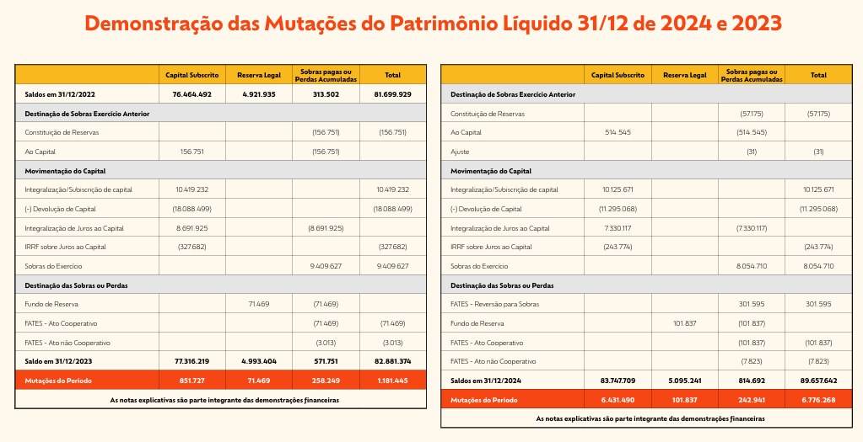
1. PRESTAÇÃO DE CONTAS DO 1º E 2º SEMESTRES DO EXERCÍCIO DE 2024

Slide 30
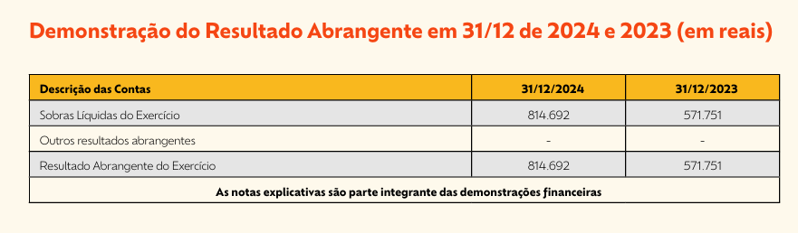
1. PRESTAÇÃO DE CONTAS DO 1º E 2º SEMESTRES DO EXERCÍCIO DE 2024
Informações disponíveis de forma completa no site www.nescred.com.br

Slide 31
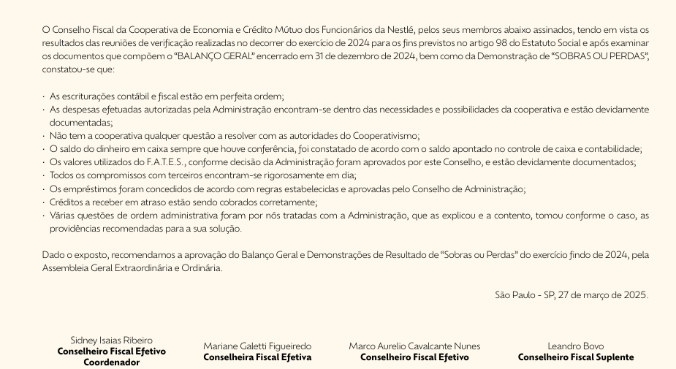
1. PRESTAÇÃO DE CONTAS DO 1º E 2º SEMESTRES DO EXERCÍCIO DE 2024 – PARECER DO CONSELHO FISCAL
Parecer completo disponível no site www.nescred.com.br

Slide 32
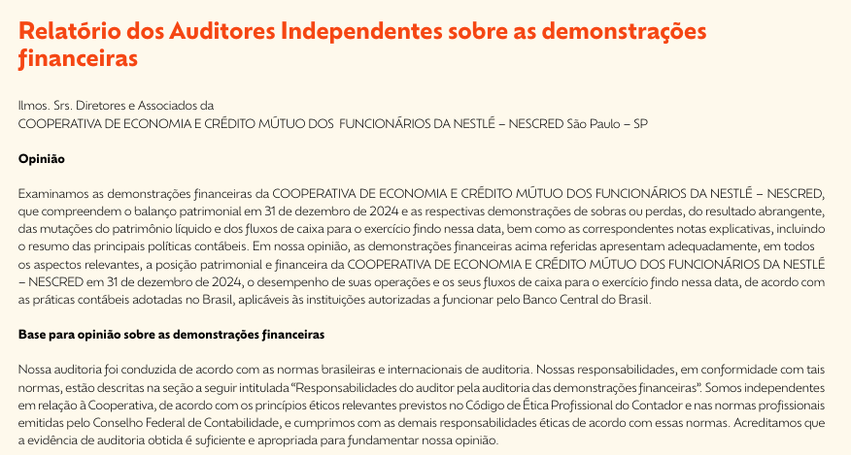
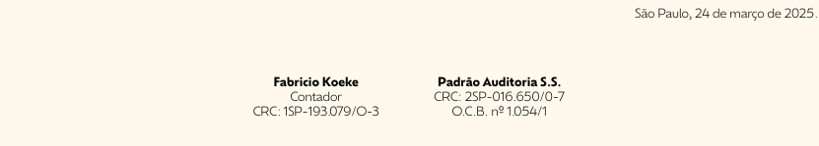
1. PRESTAÇÃO DE CONTAS DO 1º E 2º SEMESTRES DO EXERCÍCIO DE 2024 – PARECER AUDITORIA EXTERNA
Parecer completo disponível no site www.nescred.com.br

Slide 33
VOTAÇÃO INICIADA
Acesse o chat
Abra o formulário
Registre a votação

Slide 34
2. DESTINAÇÃO DE SOBRAS - EXERCÍCIO DE 2024
R$ 814.692 –
R$ 63.699
R$ 750.993
Proposta: Destinar R$ 63.699 para composição do FATES e o restante destinar para distribuição aos cooperados que mantiveram operações ativas adimplentes no ano de 2024 na Nescred.
* Cooperados ativos, afastados e demitidos
31%

Slide 35
VOTAÇÃO INICIADA
Acesse o chat
Abra o formulário
Registre a votação

Slide 36
3. RATIFICAÇÃO DO PAGAMENTO DE JUROS AO CAPITAL
A remuneração do capital foi realizada em 28/12/2024, por decisão do Conselho de Administração, conforme prevê a legislação, considerando até 100% da Selic.
O Conselho de Administração da Nescred decidiu remunerar o capital de seus associados em 90% da Selic.
ANO | REMUNERAÇÃO | % SELIC
2022-2023 | R$ 6.372.218 | 80%
2023-2024 | R$ 8.691.925 | 90%
2024-2025 | R$ 7.330.116 | 90%

Slide 37
VOTAÇÃO INICIADA
Acesse o chat
Abra o formulário
Registre a votação

Slide 38
4. USO E APLICAÇÃO DO FUNDO DE ASSISTÊNCIA TÉCNICA, EDUCACIONAL E SOCIAL – FATES PARA O ANO DE 2025
Deliberar sobre a utilização dos recursos do FATES durante o ano de 2025:
Manter todos os benefícios já constituídos (Kit Nascimentos e reembolsos de matrícula, capacitação dirigentes e colaboradores da cooperativa);
Incluir verba para destinação a Programa de Educação Financeira, conforme determinação da Resolução Conjunta nº 08/2023
R$ 325 mil

Slide 40
VOTAÇÃO INICIADA
Acesse o chat
Abra o formulário
Registre a votação

Slide 41
              5. FIXAÇÃO DO VALOR DOS HONORÁRIOS, GRATIFICAÇÕES E CÉDULAS DE PRESENÇA DOS MEMBROS DO CONSELHO DE ADMINISTRAÇÃO, FISCAL E DIRETORIA EXECUTIVA;
Proposta do Conselho de Administração:
Manutenção do valor de 1 (um) salário mínimo vigente.
R$ 4.554
3
CONSELHEIROS DE ADMINISTRAÇÃO
R$ 6.072
4
CONSELHEIROS FISCAIS
R$ 15.180 ao mês
R$ 182.160 ao ano
R$ 4.554
3
DIRETORES EXECUTIVOS
O valor mensal global será automaticamente ajustado, quando da publicação do aumento de valor do Salário Mínimo
=
R$ 14.120^{,00}
^{Valor mensal global}
O valor mensal global será automaticamente ajustado, quando da publicação do aumento de valor do Salário Mínimo

Slide 42
VOTAÇÃO INICIADA
Acesse o chat
Abra o formulário
Registre a votação

Slide 43

      1. Reforma parcial do estatuto social, compreendendo as seguintes alterações:
      Art. 1º - alteração da razão social da cooperativa de “Cooperativa de Economia e Crédito Mútuo dos Funcionários da Nestlé – Credi Nestlé”, para “Cooperativa de Economia e Crédito Mútuo dos Funcionários da Nestlé – Nescred”;
      Art. 28 – alteração do nome “Credi Nestlé” pela palavra “cooperativa”, sem alteração no contexto geral do artigo;
      Art. 36 – renumeração dos incisos, trazendo para numeração correta sequencial, sem alteração no contexto geral do artigo;
      Art. 86, inciso II – Excluir
      Art. 86, inciso III – alterar a expressão “Decidir Ad Referendum do Conselho de Administração” para “Decidir Ad Referendum da Diretoria Executiva”;
      Art. 98, inciso XII - Excluir
      2. Aprovação Política de Governança Corporativa;
      3. Aprovação da Política de Sucessão;
      4. Aprovação da Política de Remuneração dos Dirigentes;
      5. Aprovação do Regulamento de Auditoria Interna;
      6. Aprovação da Política de Conformidade;
      7. Atualização do Regulamento de Delegados;
      8. Assuntos de interesse geral sem caráter deliberativo.
AGE

Slide 44



              1. ALTERAÇÕES ESTATUTÁRIAS
Art. 1º - alteração da razão social da cooperativa de “Cooperativa de Economia e Crédito Mútuo dos Funcionários da Nestlé – Credi Nestlé”, para “Cooperativa de Economia e Crédito Mútuo dos Funcionários da Nestlé – Nescred”
Art. 28 – alteração do nome “Credi Nestlé” pela palavra “cooperativa”, sem alteração no contexto geral do artigo
      Art. 36 – renumeração dos incisos, trazendo para numeração correta sequencial, sem alteração no contexto geral do artigo;

Slide 45



              1. ALTERAÇÕES ESTATUTÁRIAS
      Art. 86, inciso II – Excluir
      Art. 86 - São atribuições do Diretor Presidente da COOPERATIVA:
      II. Convocar a Assembleia Geral e presidi-la.
      Art. 86, inciso III – alterar a expressão “Decidir Ad Referendum do Conselho de Administração” para “Decidir Ad Referendum da Diretoria Executiva”;
      Art. 98, inciso XII – Excluir
      Art. 98 - Compete ao Conselho Fiscal:
      XII - Apresentar ao Conselho de Administração relatório contendo conclusões e recomendações decorrentes da atividade fiscalizadora

Slide 46
VOTAÇÃO INICIADA
Acesse o chat
Abra o formulário
Registre a votação

Slide 47
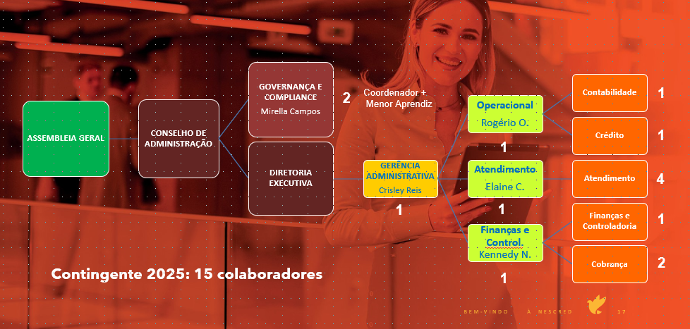
              2. APROVAÇÃO POLÍTICA DE GOVERNANÇA CORPORATIVA
Política de Governança
Atualização da nomenclatura Nescred e organograma. Demais informações inalteradas.

Slide 48
VOTAÇÃO INICIADA
Acesse o chat
Abra o formulário
Registre a votação

Slide 49
              3. APROVAÇÃO POLÍTICA DE SUCESSÃO
Política de Sucessão
Atualização da nomenclatura Nescred. Demais informações inalteradas.

Slide 50
VOTAÇÃO INICIADA
Acesse o chat
Abra o formulário
Registre a votação

Slide 51
              4. APROVAÇÃO POLÍTICA DE REMUNERAÇÃO DE DIRIGENTES
Política de Remuneração dos Dirigentes
Atualização da nomenclatura Nescred. Demais informações inalteradas.

Slide 52
VOTAÇÃO INICIADA
Acesse o chat
Abra o formulário
Registre a votação

Slide 53
              5. APROVAÇÃO DO REGULAMENTO DE AUDITORIA INTERNA
Regulamento de Auditoria Interna
Inclusão da necessidade da Auditoria Interna averiguar as tratativas e fluxos de trabalhos e aderência às normas relacionadas com PLD-FT, RSAC, Relacionamento com Clientes e Usuários e acompanhamento do gerenciamento de Riscos de Crédito, Operacional e Liquidez

Slide 54
VOTAÇÃO INICIADA
Acesse o chat
Abra o formulário
Registre a votação

Slide 55
              6. APROVAÇÃO DA POLÍTICA DE CONFORMIDADE
Política de Conformidade
Atualização da nomenclatura Nescred e reorganização das responsabilidades entre Conselho de Administração e Diretoria Executiva, considerando as alterações que foram realizadas para atendimento da Res CMN nº 5.131/21. Demais informações inalteradas.

Slide 56
VOTAÇÃO INICIADA
Acesse o chat
Abra o formulário
Registre a votação

Slide 57
              7. ATUALIZAÇÃO DO REGULAMENTO DE DELEGADOS
Regulamento de delegados
Atualização das Unidades administrativas que passam a ser de acordo com a região administrativa predominante;
Redistribuição proporcional da quantidade de delegados nas Unidades Administrativas;
Inclusão das condições estabelecidas pela Resolução CMN nº 5.131/2024, que passam a produzir efeitos a partir de 2026;
Demais condições relacionadas ao processo eleitoral de delegados permanecem inalteradas.

Slide 58
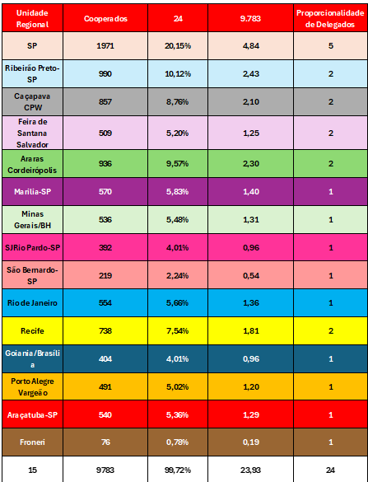

Slide 59
VOTAÇÃO INICIADA
Acesse o chat
Abra o formulário
Registre a votação

Slide 60
              8. ASSUNTOS GERAIS SEM CARATER DELIBERATIVO
Caso algum delegado, conselheiro ou diretor deseje utilizar o momento para deixar alguma mensagem, orientação ou sugestão poderá fazê-lo e esta informação será registrada em ata.

Slide 61

RITO ASSEMBLEAR ENCERRADO
Agradecemos a participação de todos os delegados, conselheiros e diretores!
Lembramos que que no último trimestre deste ano teremos eleição de delegados
Contamos com a participação de vocês!!

Slide 62


Slide 63

TÍTULO
SUBTÍTULO

